Slide 1
ASIGNATURA: MATEMÁTICAS
OBJETIVO DE LA CLASE : APLICAR TEOREMA DE THALES DE FORMA PERSEVERANTE.
PROPÓSITO: ¡CREE EN TI, TÚ PUEDES HACERLO!
NIVEL: III Y IV°
DOCENTE: CRISTIAN DANOUN
UNIDAD: TALLER 8
TEMA: GEOMETRÍA
FECHA ENTREGA: 5 Septiembre

Slide 2
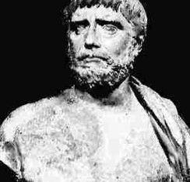
SABÍAS QUE…
¡TÚ PUEDES!
Thales de Mileto, fue un filósofo y geómetra griego, conocido como el padre de las Matemáticas.
- Se dice, que el introdujo la geometría en Grecia e intentó de demostrar el famoso “Teorema de Thales”
¿Recuerdas que decía el teorema? Explique con sus palabras.

Slide 3
TEOREMA DE THALES
¡MOTÍVATE!
DEF: Si dos rectas, no necesariamente paralelas, son cortadas por un sistema de rectas paralelas, entonces los segmentos que resultan sobre una de las dos rectas son proporcionales a los correspondientes segmentos obtenidos sobre la otra. Este concepto se puede comprender por medio de dos tipos:
1) Teorema Particular.
2) Teorema General.

Slide 4
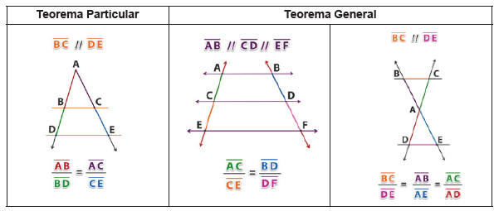
APLICACIÓN TRIÁNGULOS TEOREMA DE THALES
¡MOTÍVATE!
*OJO: son paralelas.

Slide 5
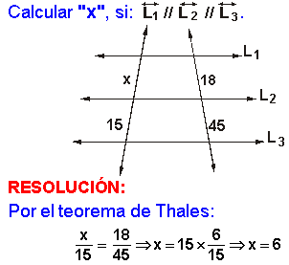
EJEMPLO 1
¡ÉXITO!
* OJO: Recuerda el teorema general

Slide 6
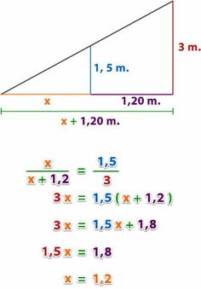
EJEMPLO 2
¡MOTÍVATE!
* OJO: Es siempre el triangulo pequeño con respecto al grande.

Slide 7
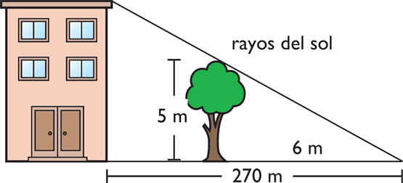
ACTIVIDAD 1
*Estaba en el parque con mis amigos, cuando uno, lanza el balón tan fuerte, que termina en el techo de un edificio. No sabía su altura, pero al “ojo” calcule que estaba a unos 270 metros. Además por medio de mis habilidades matemáticas, calcule que a 6 metros de donde me encontraba, había un árbol de 5 metros de altura. ¿Me quedes ayudar descifrar la altura, para obtener mi pelota?

Slide 8
ACTIVIDAD 2: GUÍA :)
FECHA ENTREGA: 5 SEPTIEMBRE
Correo : cristiandanoun@gmail.com

Slide 9
METACOGNICIÓN
* Responde las siguientes preguntas:

Slide 10
CIERRE
¿En qué escalón te encuentras hoy día? ¿Por qué?
*AUTOEVALÚATE
¡CREE EN TÍ!

